Slide 1
Rod a číslo podstatných mien
Slovenský jazyk 4.ročník
Mgr. Dana Jašková

Slide 2

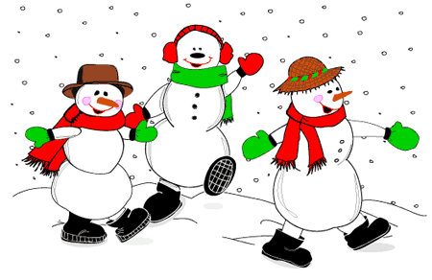
mužský rod - plurál
hercov
svetri
hodinu
vysvedčenia

Slide 3
ženský rod - singulár
chlapcom
knihách
mame
oblokom

Slide 4
stredný rod - plurál
oknách
snehu
peňaženky
dievčaťu

Slide 5
mužský rod - singulár
chlapom
pohľadu
svetlu
tenisku

Slide 6
ženský rod - plurál
okuliare
lesom
lastovičku
uhorkami

Slide 7
stredný rod - singulár
guľou
očami
hniezde
lesom

Slide 8
mužský rod - plurál
zime
autami
chlapcov
psovi

Slide 9
ženský rod - singulár
miskách
domu
srdcom
Simonu

Slide 10
stredný rod - singulár
kolenom
muzike
hrade
mestá

Slide 11
stredný rod - plurál
kolesami
sporáku
jahodami
slnko

Slide 12
mužský rod - singulár
malinovku
olova
žalúdku
metre

Slide 13
ženský rod - plurál
gumou
letisku
autobusom
papuče

Slide 14
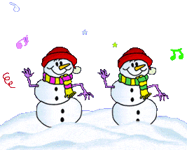
Ak si mal/a menej ako 2 omyly klikni
Ak bolo chýb viac – vyskúšaj si to ešte raz.

